Slide 1

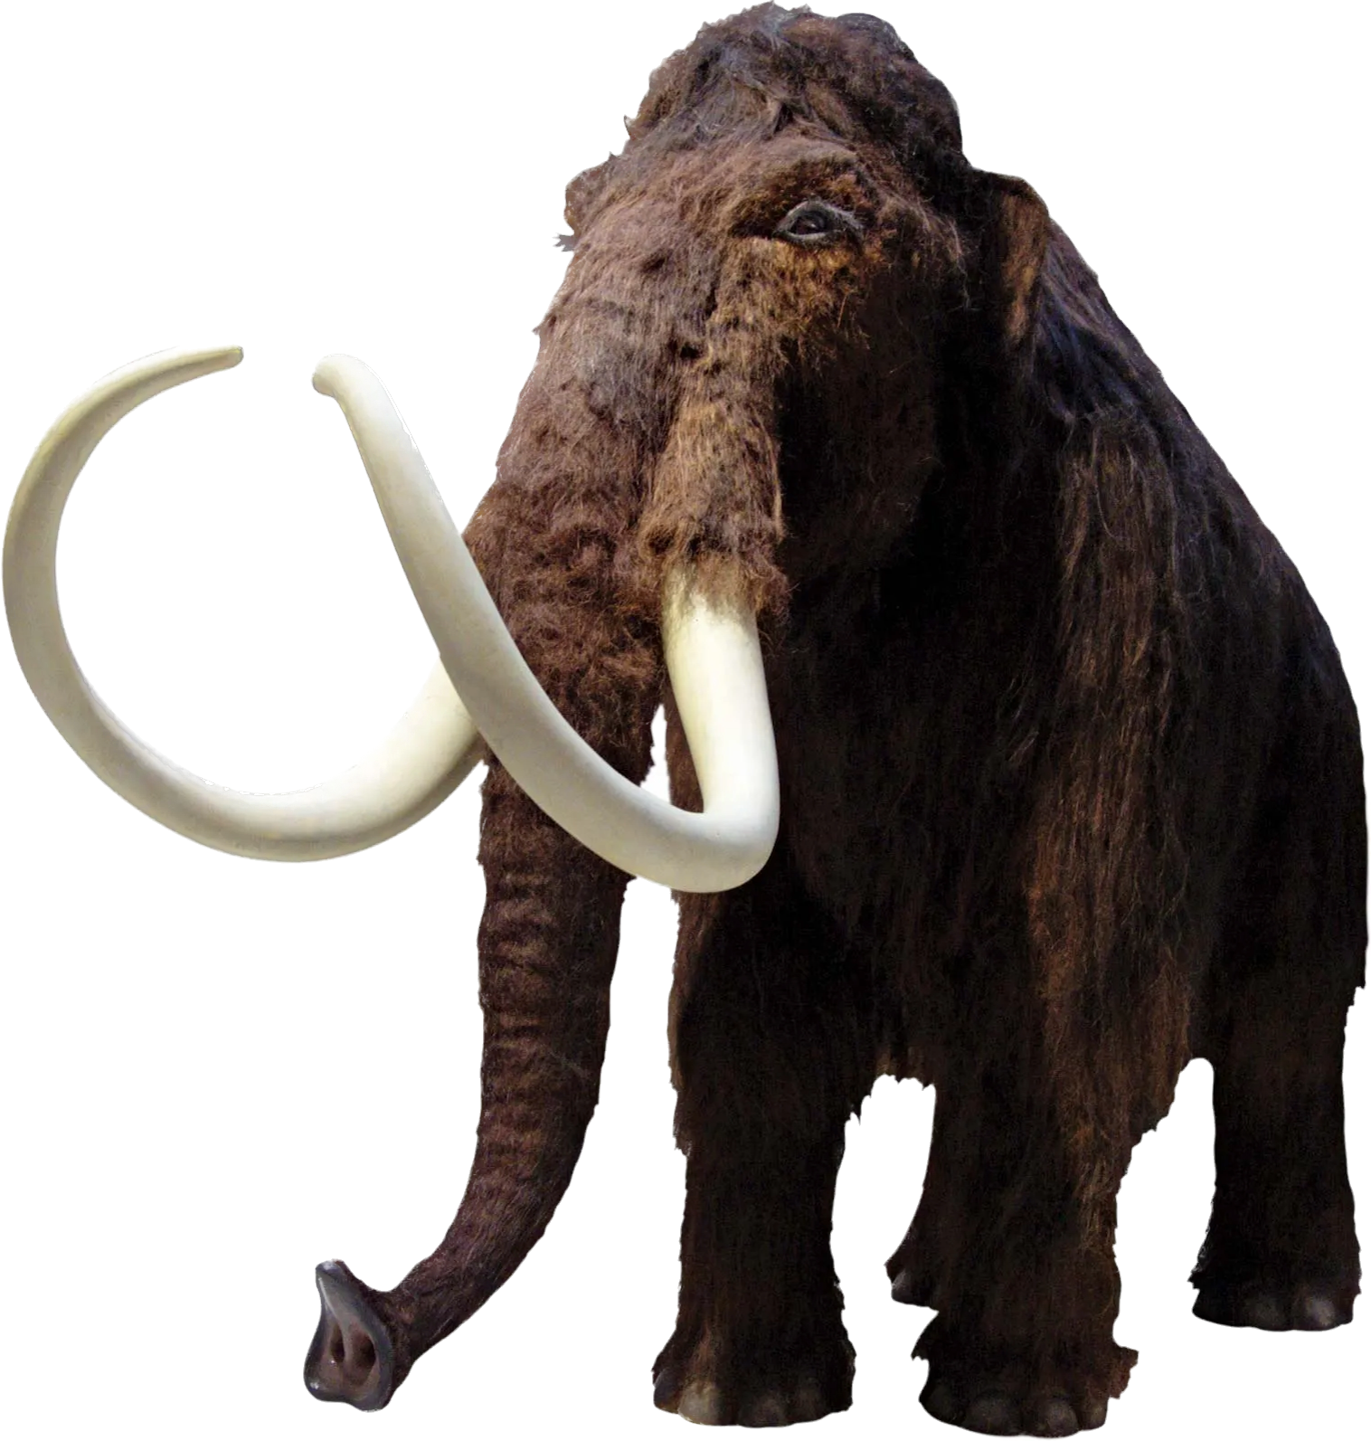
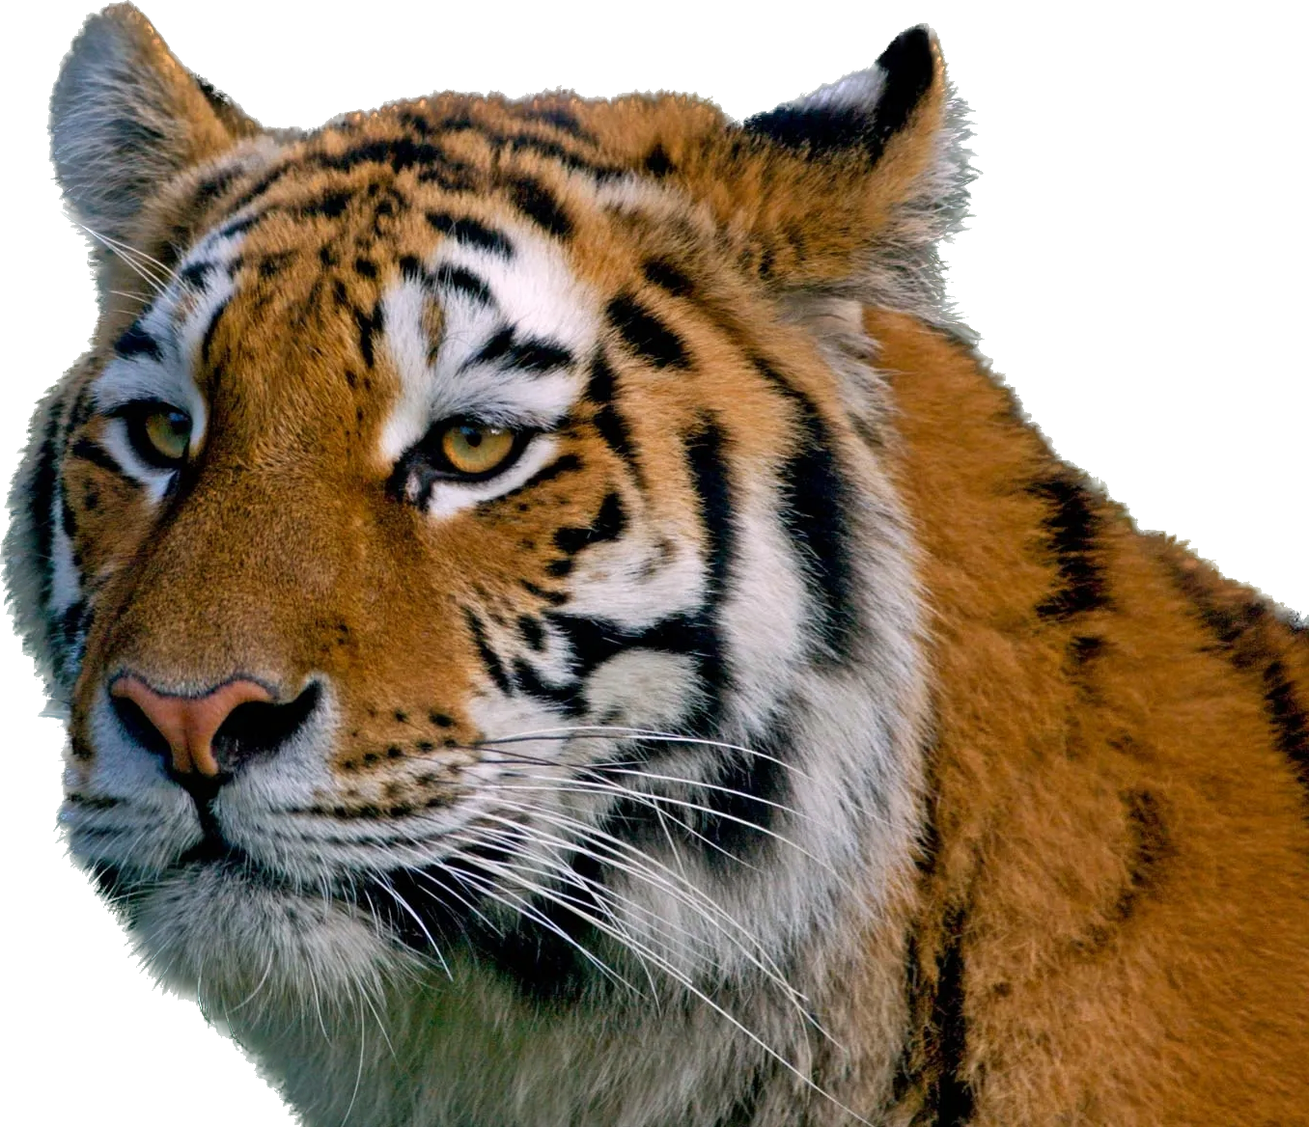
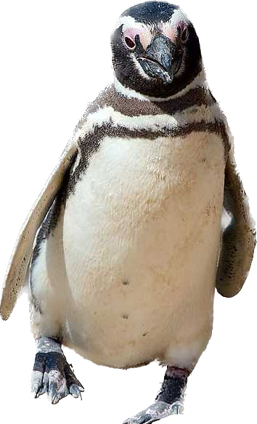

Endangered animals
By Shahar ben-naim and Daniella boaz
פרויקט סיום- מבוא למדעי הנתונים- HIT

Slide 2
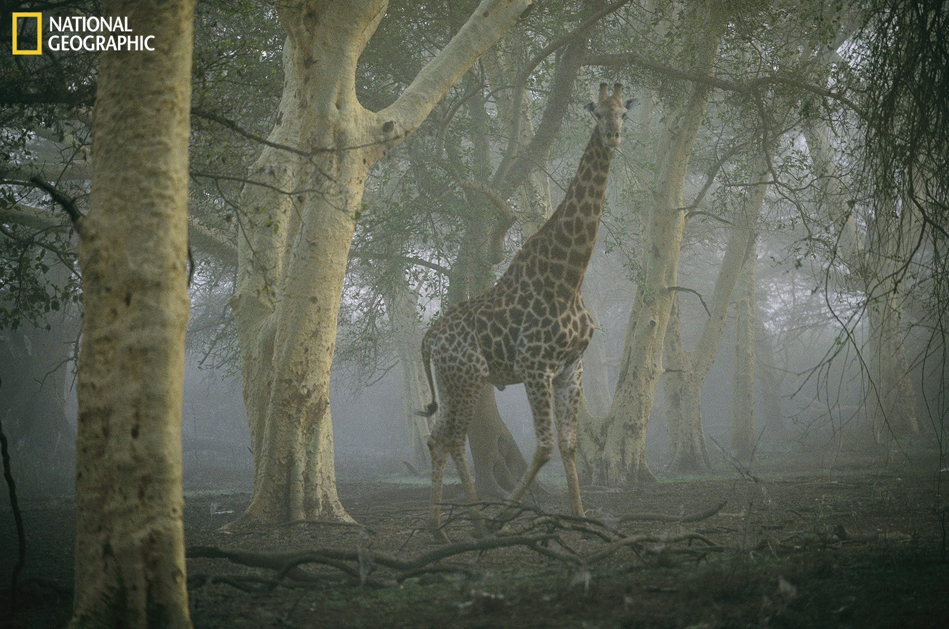
מקורות והרכשה
https://a-z-animals.com/animals/
crawling
הקדמה

Slide 3
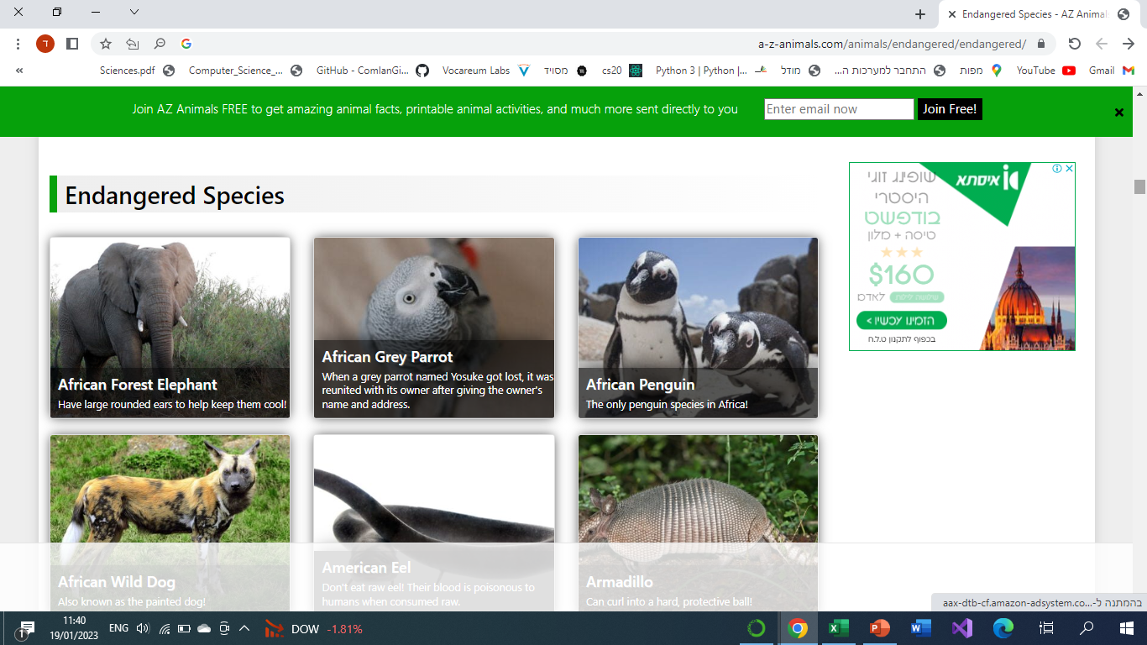
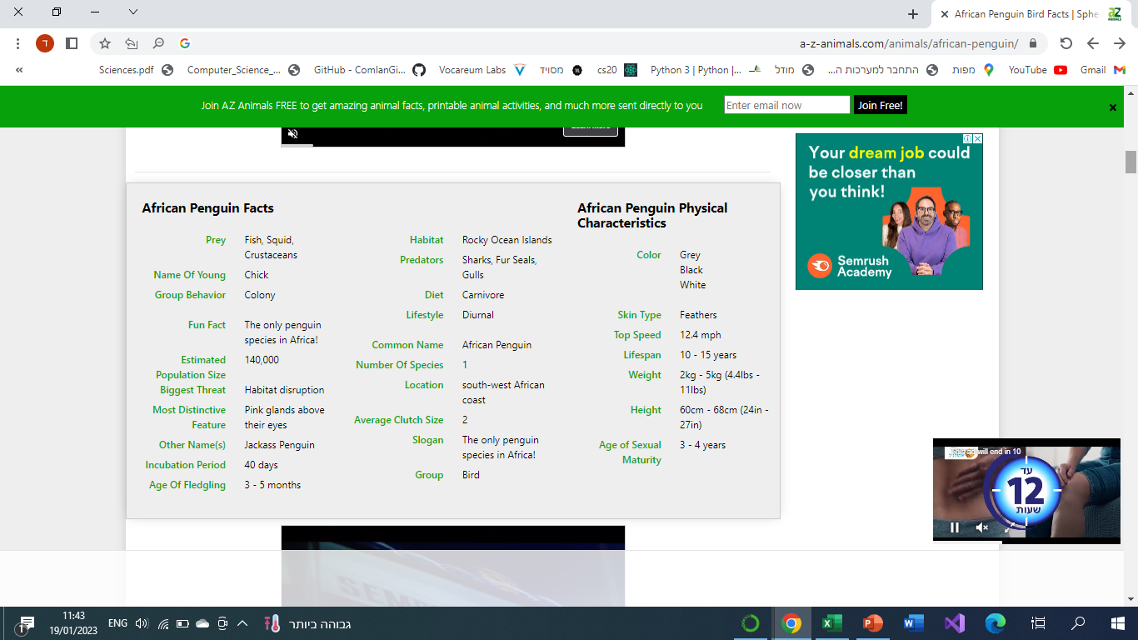
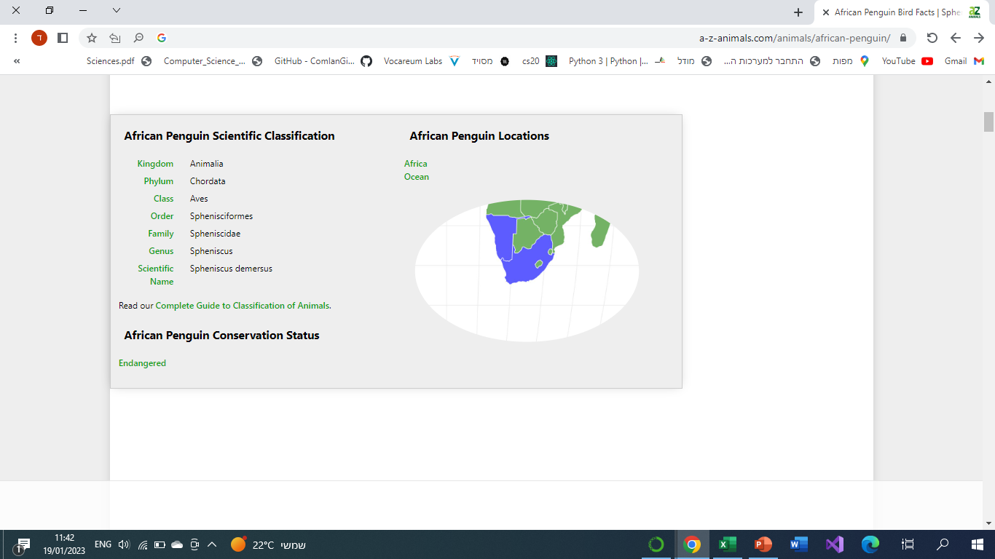
מקורות והרכשה
הקדמה

Slide 4
family
פרמטרים
Biggest threat
genus
habits
Number of species
weight
prey
diet
Life span
predators
height
name
Litter size
population
Skin type
class
length
הקדמה
order
Gestation period
phylum
location
Danger level

Slide 5
ניתוח ראשוני
Data frameיצירת שבו כל שורה היא חיה
2363 Rows * 22 columns
מילוי ערכים חסרים
המרת ערכים למספרים נומריים
הקדמה
טיפול בכפילויות ובערכים מיוחדים
Data frameקבלת
עדכני ומסודר
1574 Rows * 17 columns

Slide 6
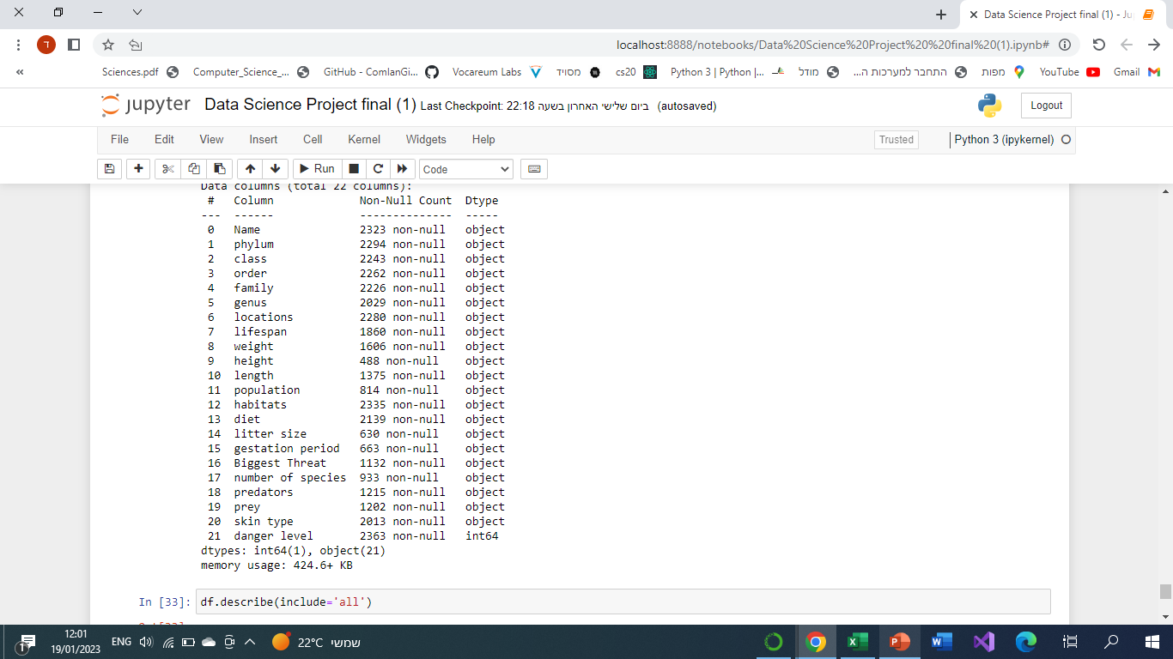
טיפול מיוחד בנתונים
Object → int\flout
המרת ערכים מעורבים
מילוי ערכים חסרים על פי המחלקה אליה שייכת החיה
הקדמה
נתונים שלא מסווגים לפי סכנת הכחדה

Slide 7
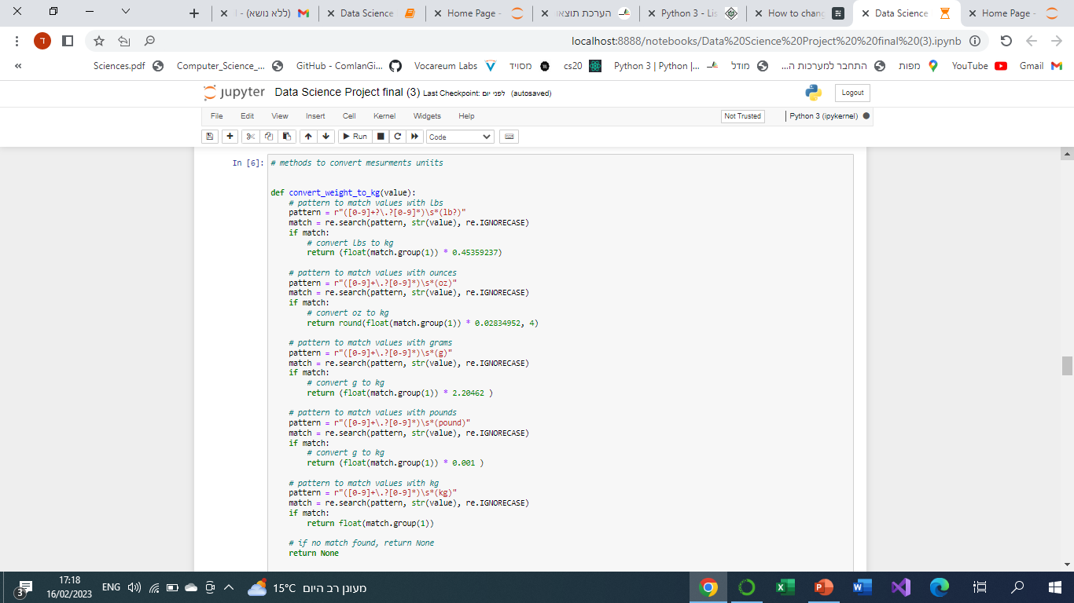
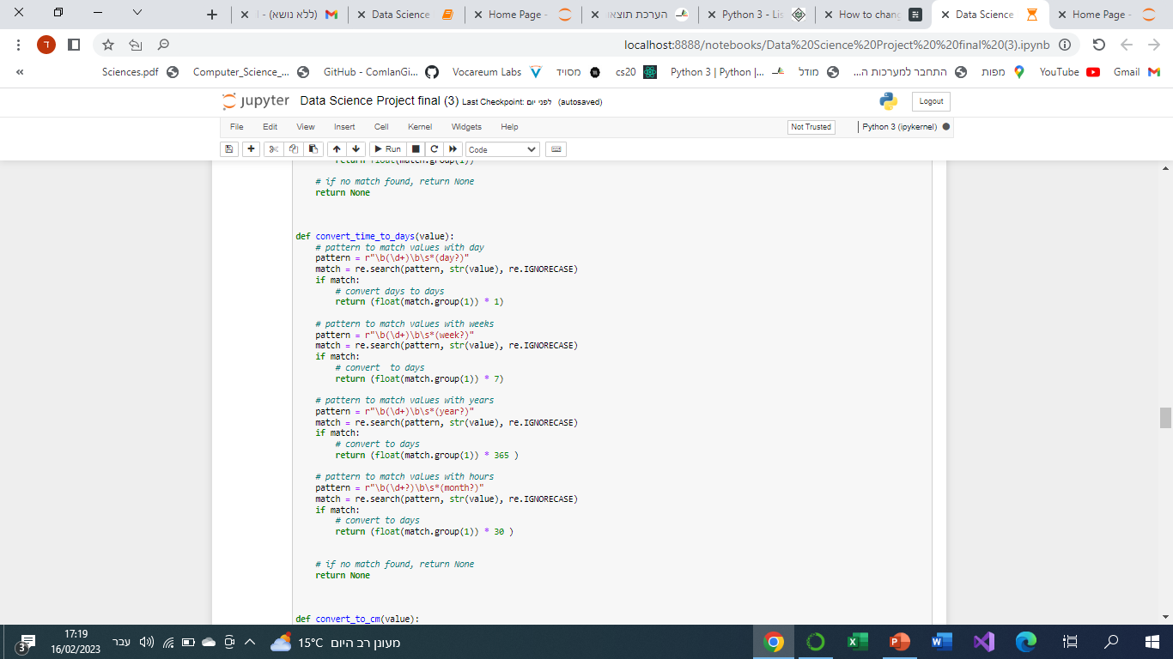
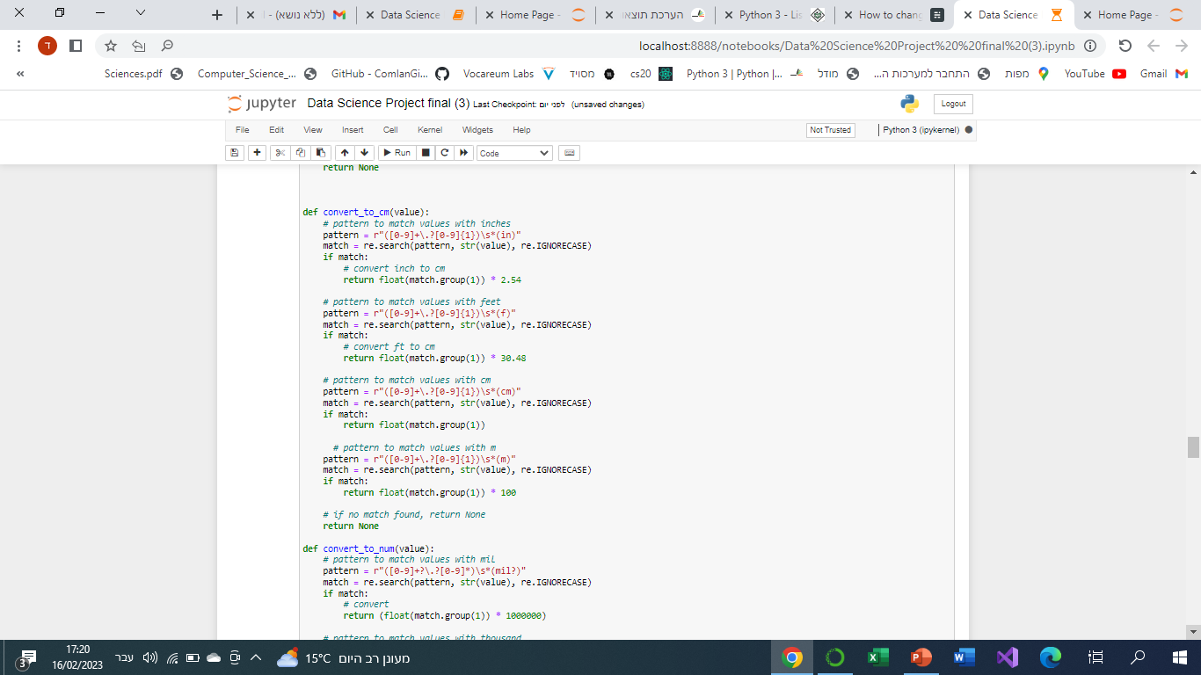
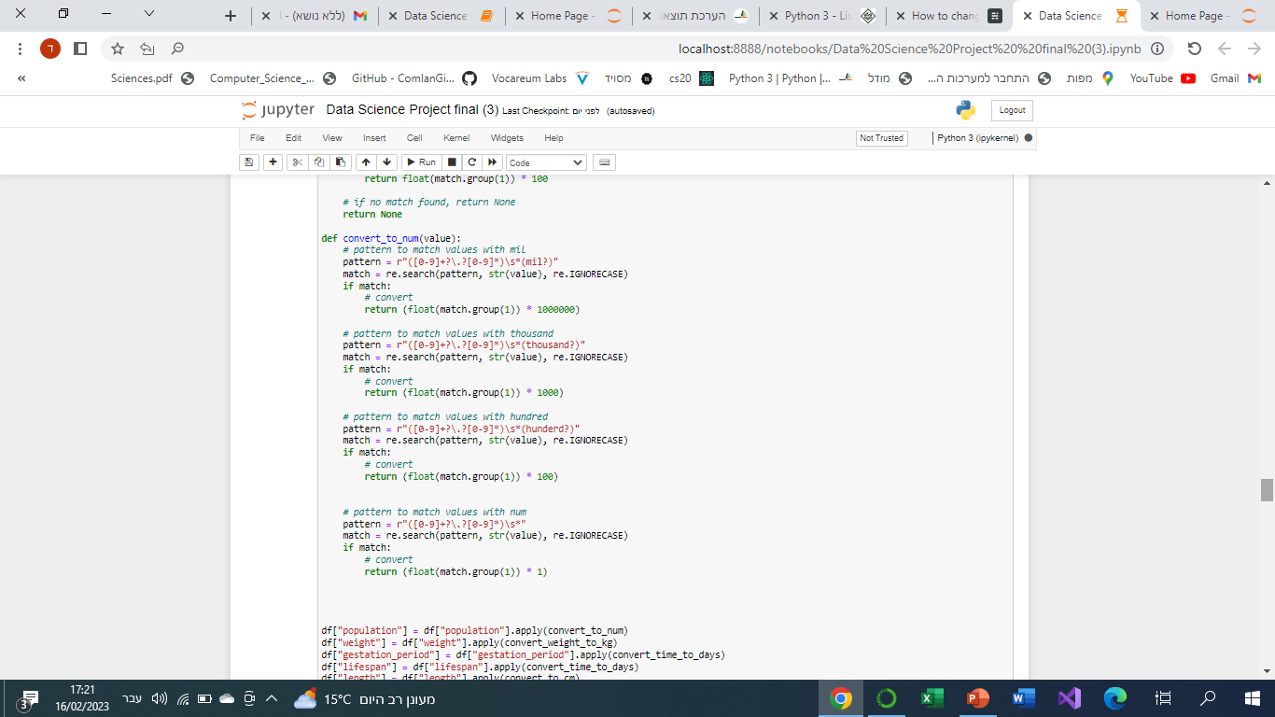
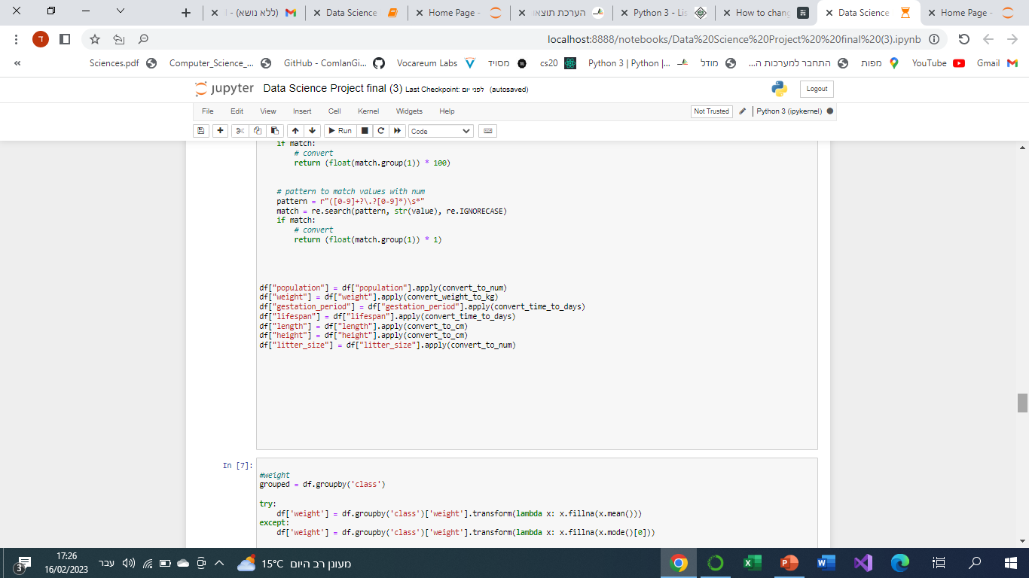
המרת ערכים מעורבים
טיפול מיוחד בנתונים
הקדמה

Slide 8
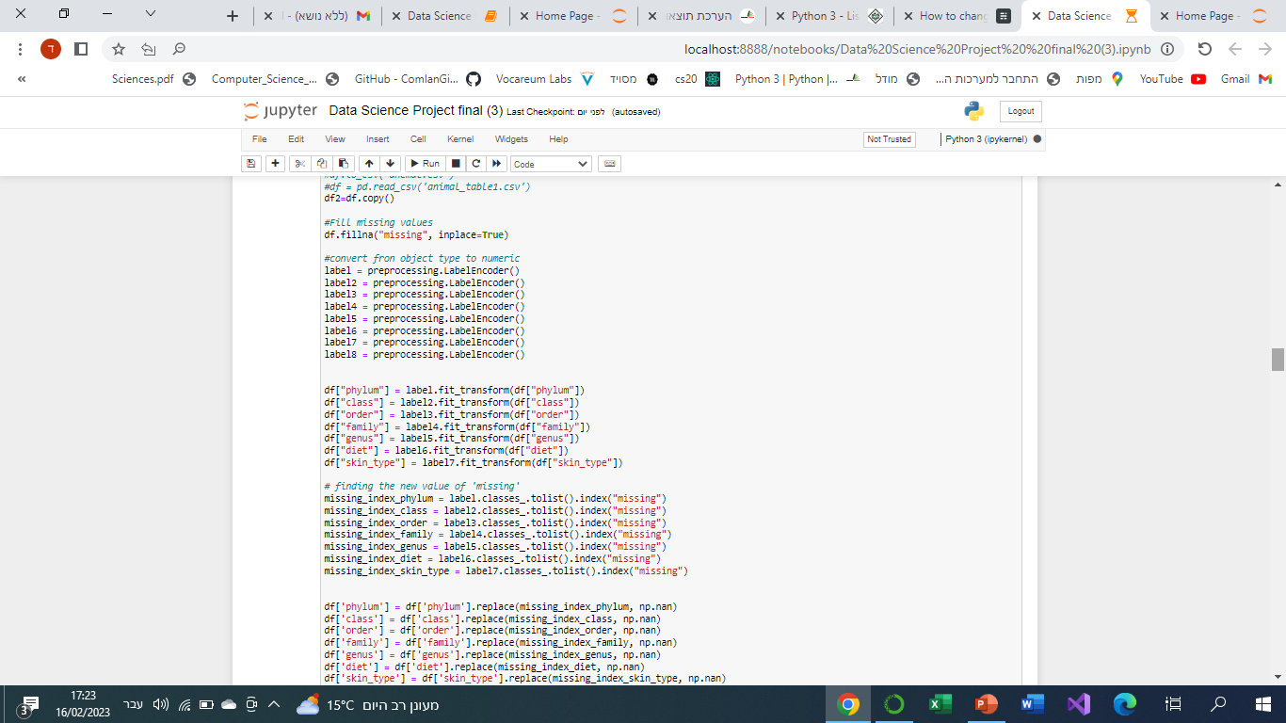
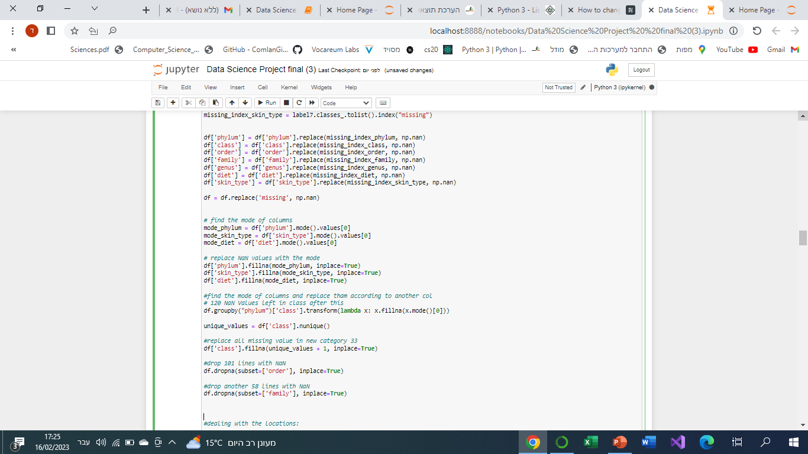
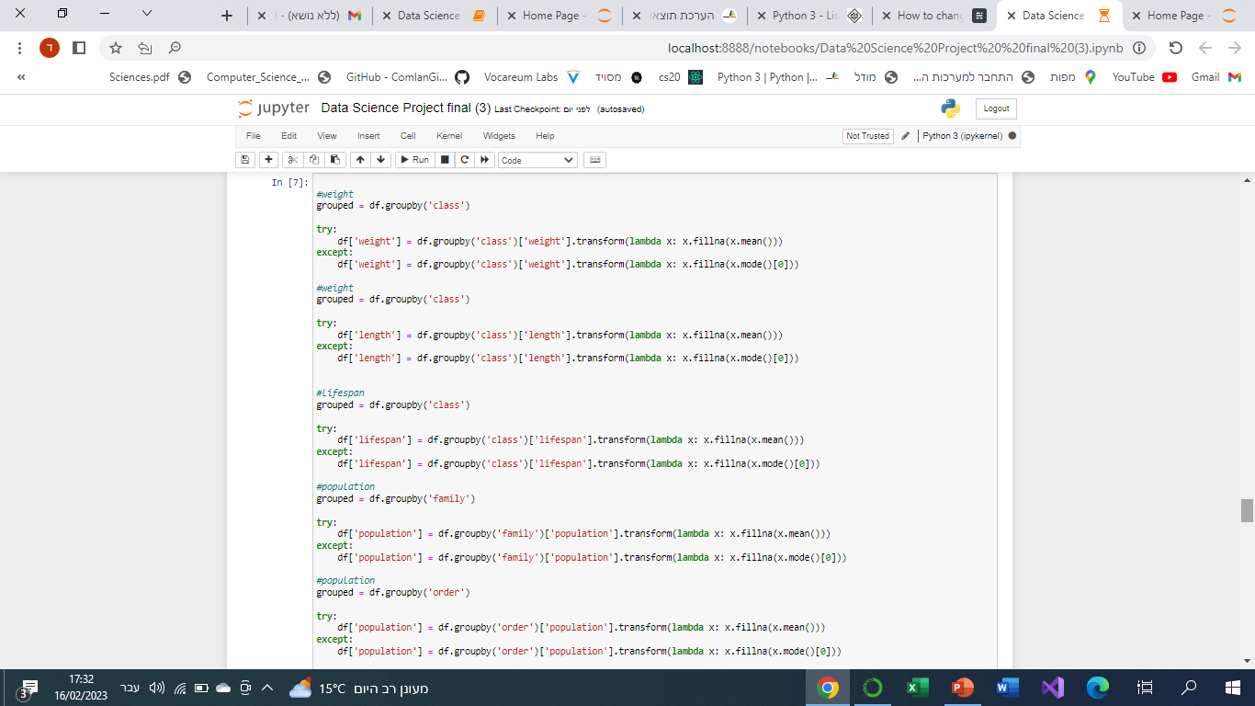
מילוי ערכים חסרים על פי המחלקה אליה שייכת החיה
טיפול מיוחד בנתונים
הקדמה

Slide 9
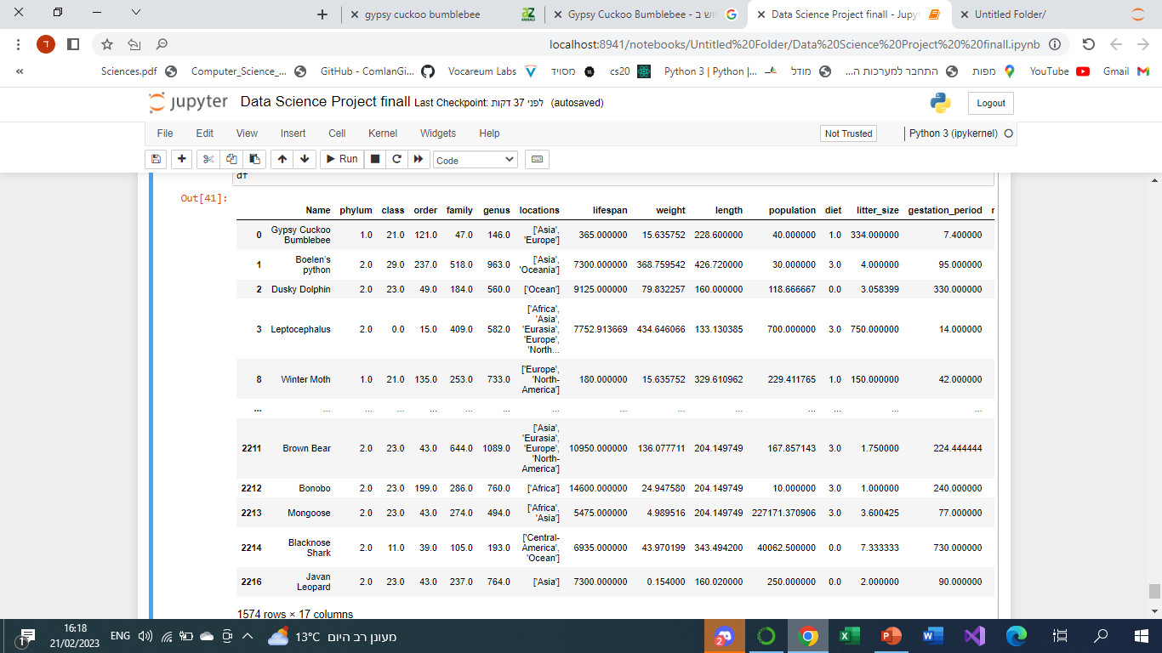
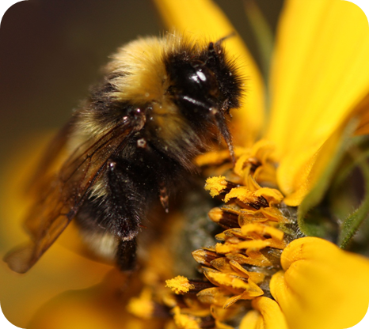
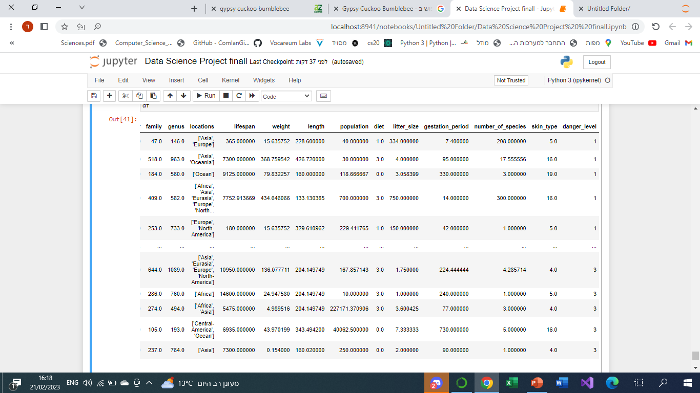
שורה לדוגמא לאחר הטיפול בנתונים:
הקדמה

Slide 10
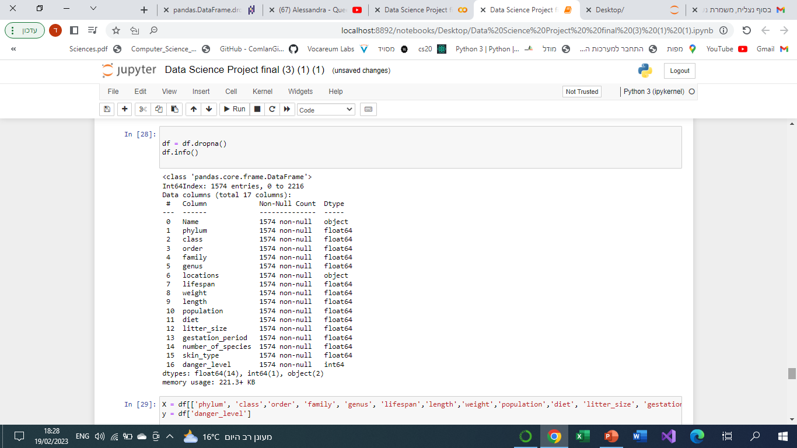
ניתוח ראשוני
הקדמה

Slide 11
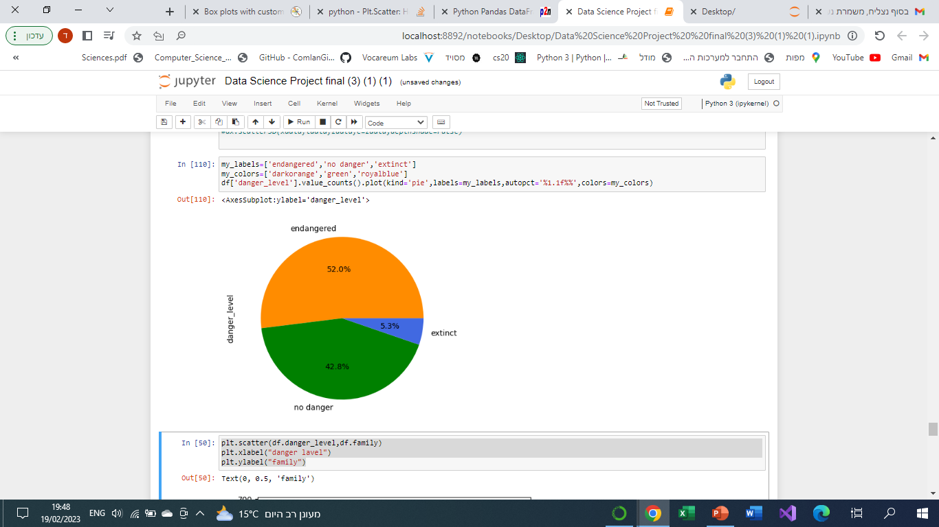
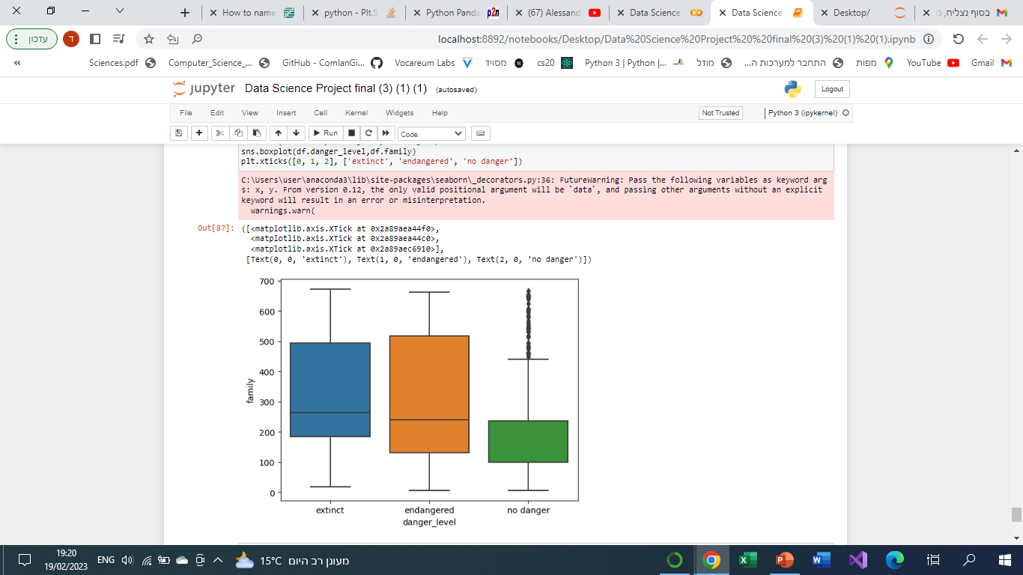
ניתוח מתקדם
הקדמה

Slide 12
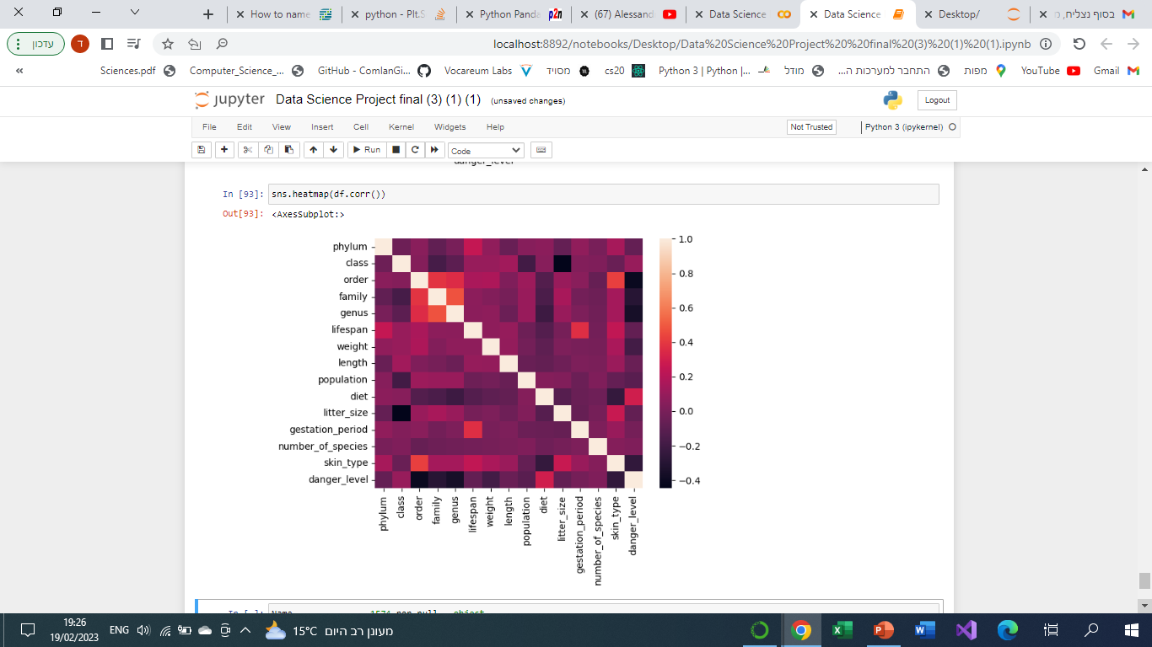
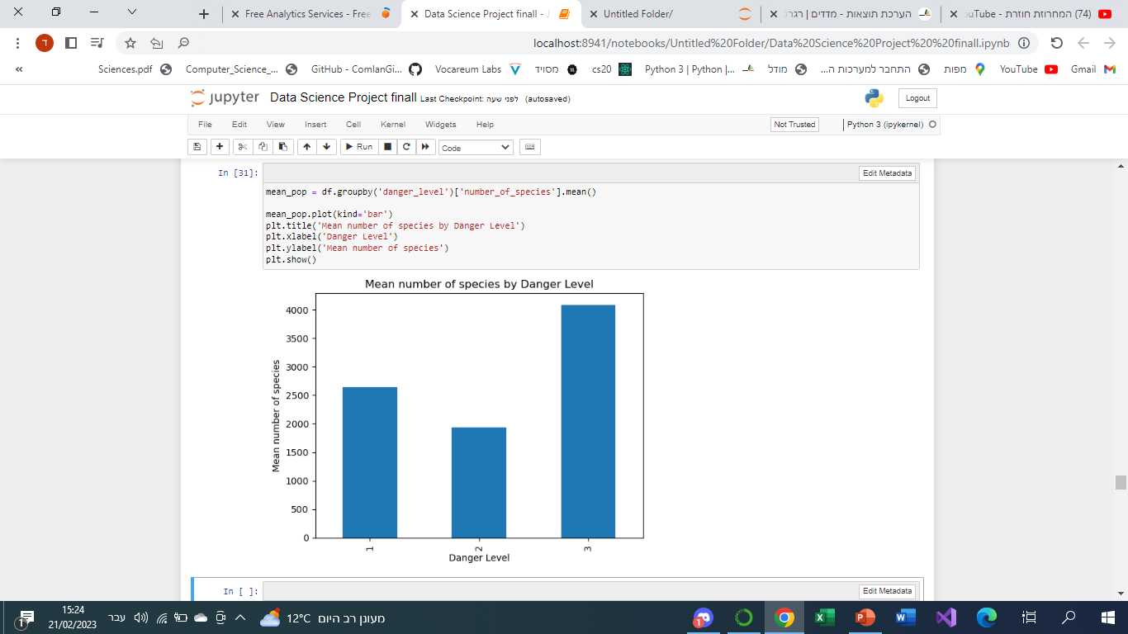
ניתוח מתקדם
הקדמה

Slide 13
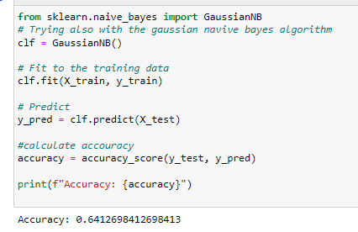
Naive bayes
למידת מכונה
הקדמה

Slide 14
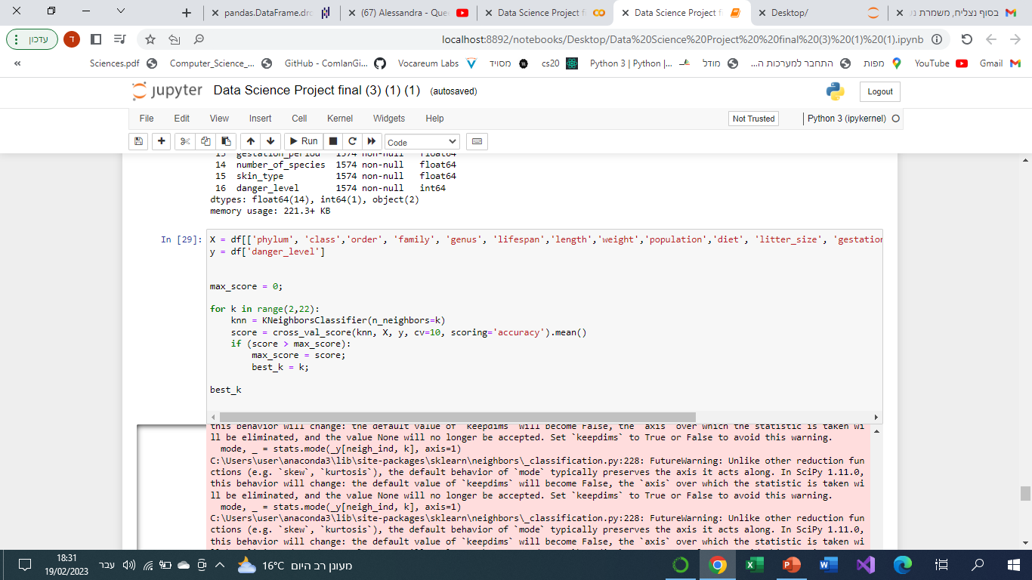
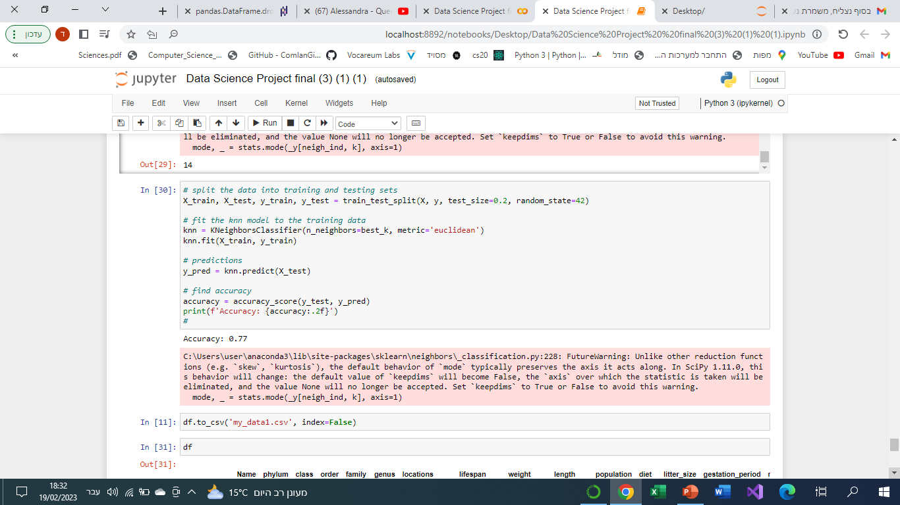
knn
למידת מכונה
הקדמה

Slide 15
לסיכום
מטרת המחקר הושגה והצלחנו להגיע לדיוק של 77% בעזרת למידת מכונה מסוג knn
פרויקט סיום- מבוא למדעי הנתונים- HIT

